Slide 1
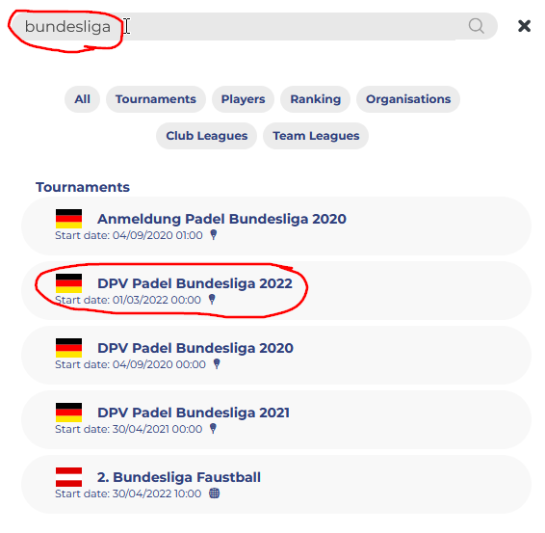
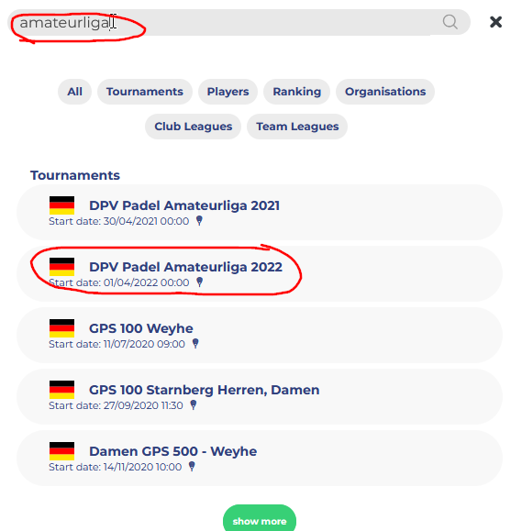
1) Turnier finden
Hinweis bevor es weitergeht:
Scheinbar kann nur die Person, welche ein Team anlegt dieses später bearbeiten (z.B. Hinzufügen/Entfernen von Spielern, aber auch Festlegung der internen Rangliste(!))

Slide 2
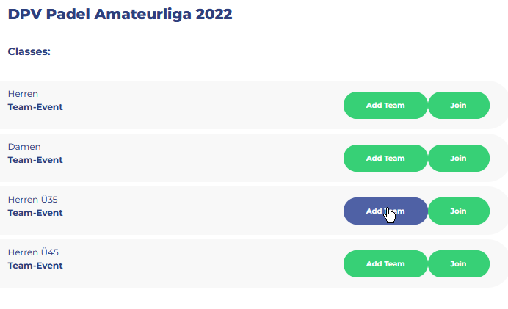
2) Team erstellen *exemplarisch am Bsp. Amateurliga (BuLi analog)
1
2
Über „Add Team“ (links) kann ein Team angelegt werden.
Der Join Button (rechts) ist für einzelne Spieler gedacht, welche darüber selbstständig einem bereits bestehenden Team beitreten können.

Slide 3
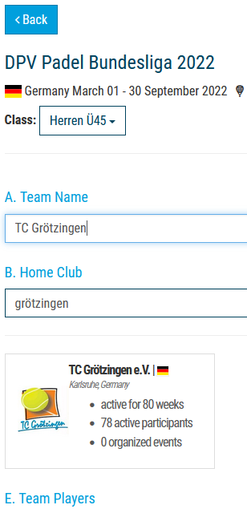
3.1) Teamdetails eingeben
Class sollte entsprechend des Klicks auf der Seite davor bereits voreingestellt sein.
A. Team Name = Name des Teams, erscheint dann auf Liste wie hier:
B. Home Club = Name des Clubs, bei Bedarf Suchfunktion nutzen und via Klick auf Kästchen bestätigen

Slide 4
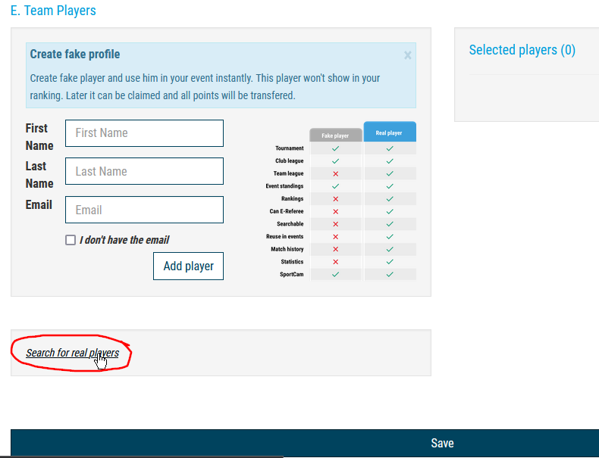
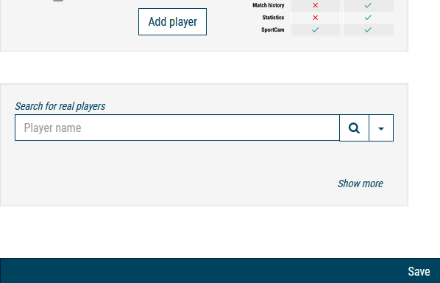
3.2.1) Spieler hinzufügen (optional)
Grundsätzlich können Spieler einem Team selbstständig beitreten (siehe Schritt 2). Alternativ kann man auch beim Erstellen des Teams bereits Spieler hinzufügen. Die Spieler und deren Reihenfolge können jederzeit im Nachhinein bearbeitet werden.
Zum Hinzufügen von Spielern ganz unten auf „Search for real players“ klicken.
[Voraussetzung: Spieler sind bereits auf RankedIn registriert, ansonsten ggf. „E. Team Players“]
es öffnet sich ein Suchfenster
Wenn man zum jetzigen Zeitpunkt noch keine Spieler hinzufügen möchte oder dies bereits getan hat, kann man durch einen Klick auf den „Save“-Button (ganz unten) den Vorgang abschließen und so das Team anlegen.

Slide 5
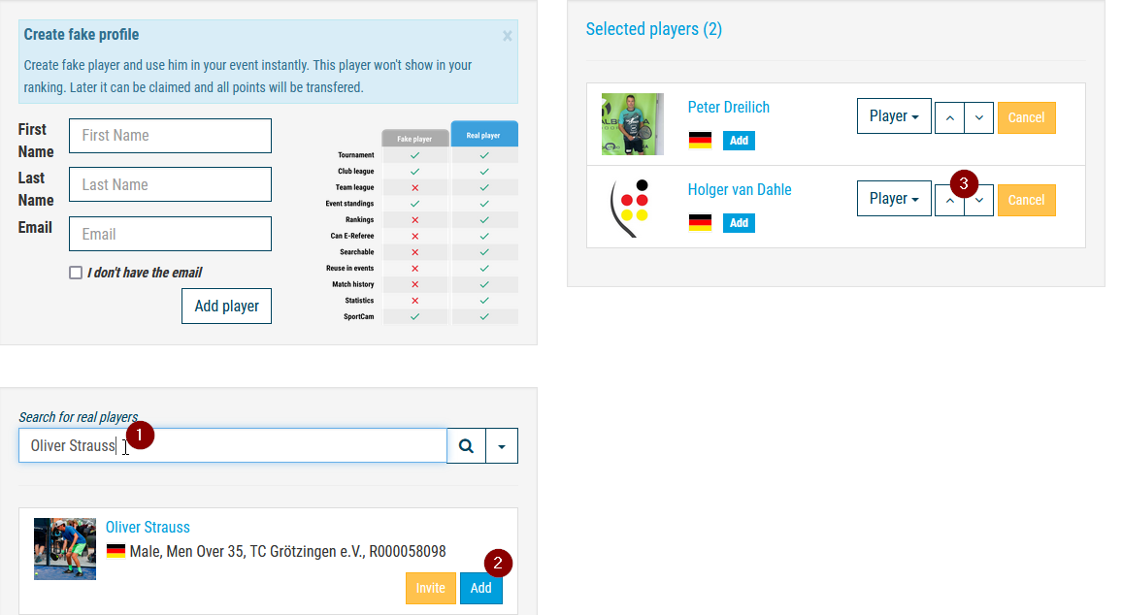
3.2.2) Spieler hinzufügen (optional)
Mit Hilfe der Suche können nur bereits registrierte Spieler gesucht werden
Durch Klick auf „Add“ wird entsprechender Spieler der Liste (auf der rechten Seite) hinzugefügt. In diesem Beispiel wären Peter und Holger bereits im Team, Oli würde dazukommen und an dritter Position eingeordnet werden
Durch die Pfeile können Spieler in der Liste nach oben und unten geklickt werden. Der oberste Spieler ist an erster Position.
Tipp: In soweit interne Rangliste schon vorhanden ist empfiehlt es sich die Spieler chronologisch, angefangen bei Position #1, abzuarbeiten. Somit spart man sich viel Herumgeklicke mit den Pfeilbuttons.

Slide 6
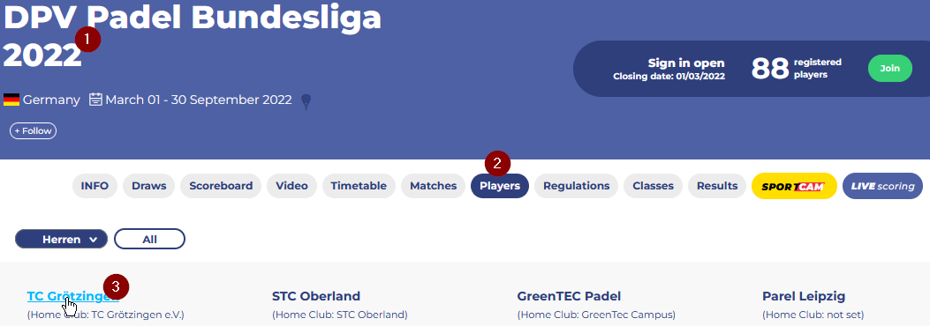
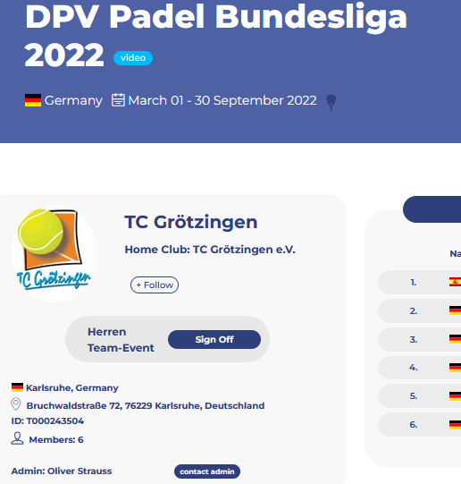
4) Team nachträglich editieren
1
Turnier aufrufen (siehe Schritt [1])
Auf „Players“ klicken
Auf den eigenen Teamnamen klicken
2
Der orange Button führt zurück zum Fenster von [3]

